Slide 1
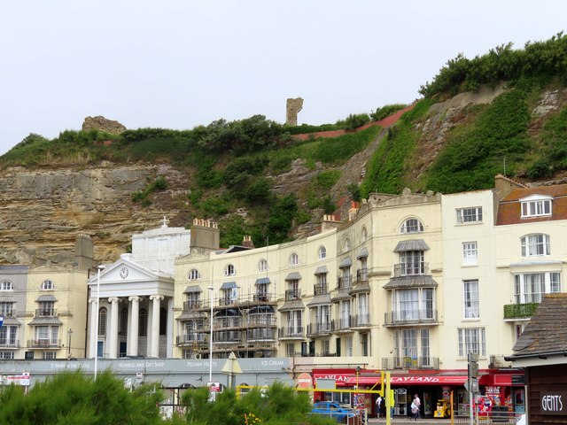
HASTINGS
2025 – POZNÁVACÍ ZÁJEZD
Tato fotka od autora Neznámý autor s licencí CC BY-SA

Slide 2
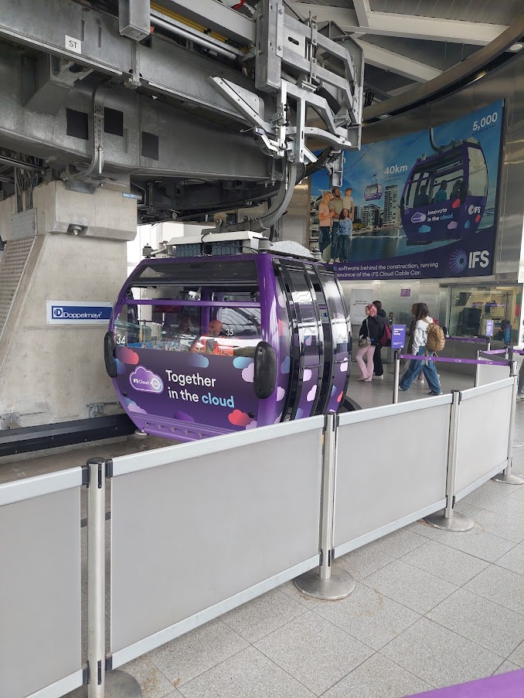
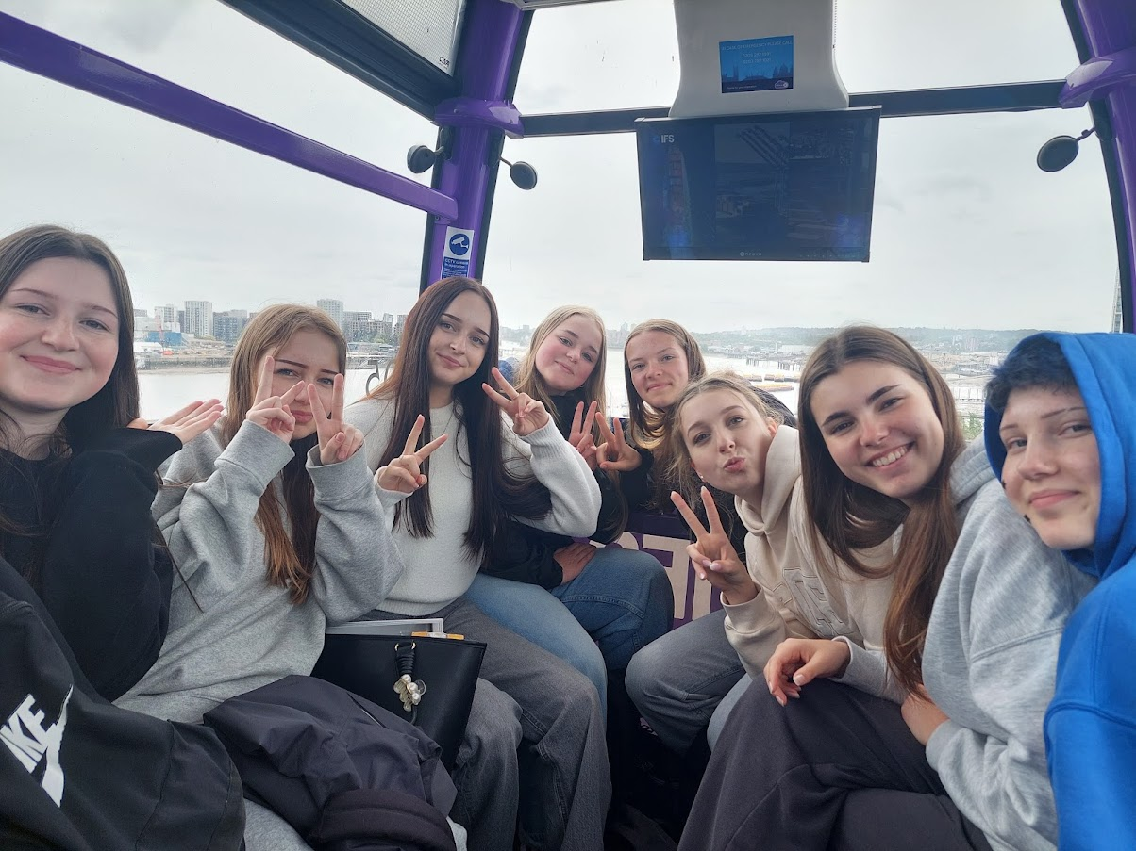
Do Velké Británie jezdí naše škola tradičně s cestovní kanceláří Kristof, s.r.o. z Liberce, protože si cení kvalitních služeb a profesionality. Snažíme se každý rok vybírat jinou destinaci a nabídnout žákům zážitky z různých koutů Spojeného království. Tento rok jsme zvolili hlavní město – Londýn a pobřežní města Brighton, Hastings Ubytovaní jsme byli v rodinách ve městě Hastings.
Za výukou anglického jazyka, zkušenostmi v anglických rodinách a nejznámějšími památkami Londýna se za podpory svých rodičů vypravilo 47 žáků a 3 učitelé.
Program byl bohatý, různorodý, zábavný, ale i únavný vzhledem k tradičně deštivému, větrnému počasí a množství ušlých kilometrů.

Slide 3
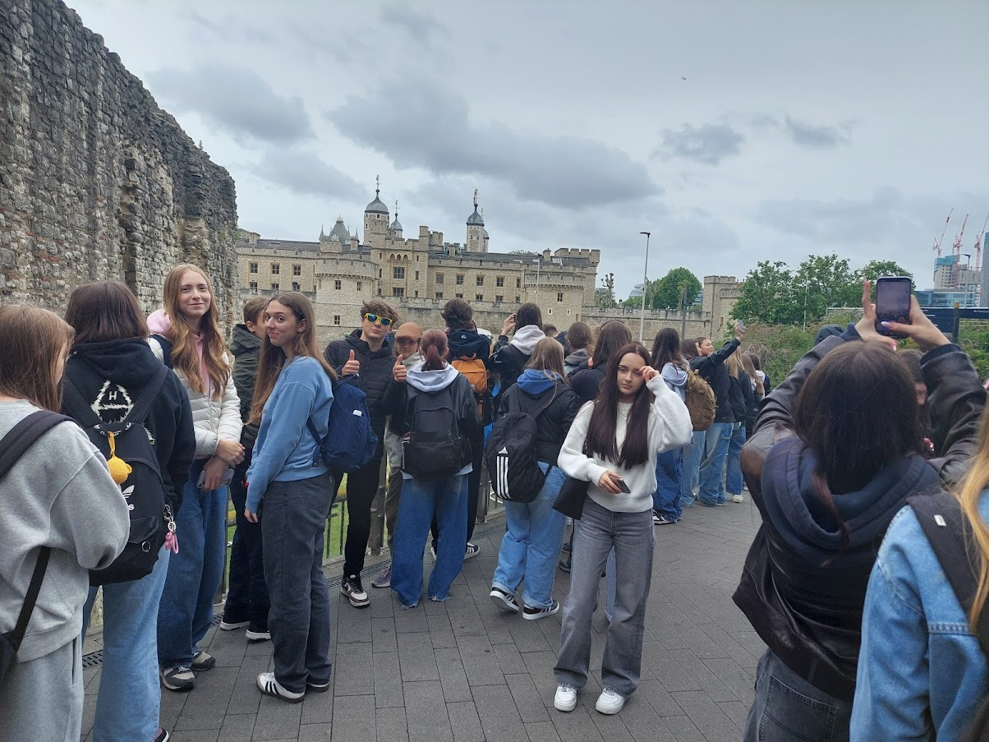
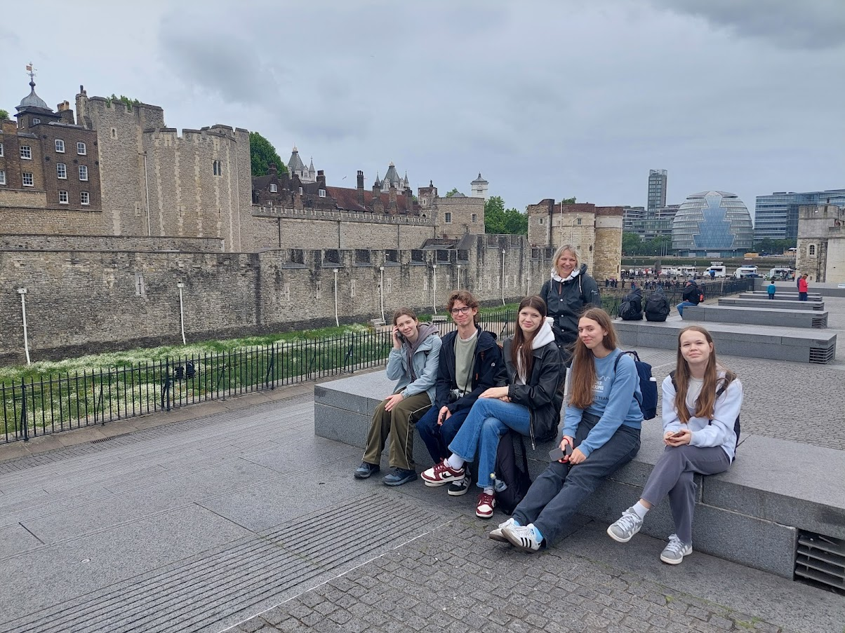

Slide 4
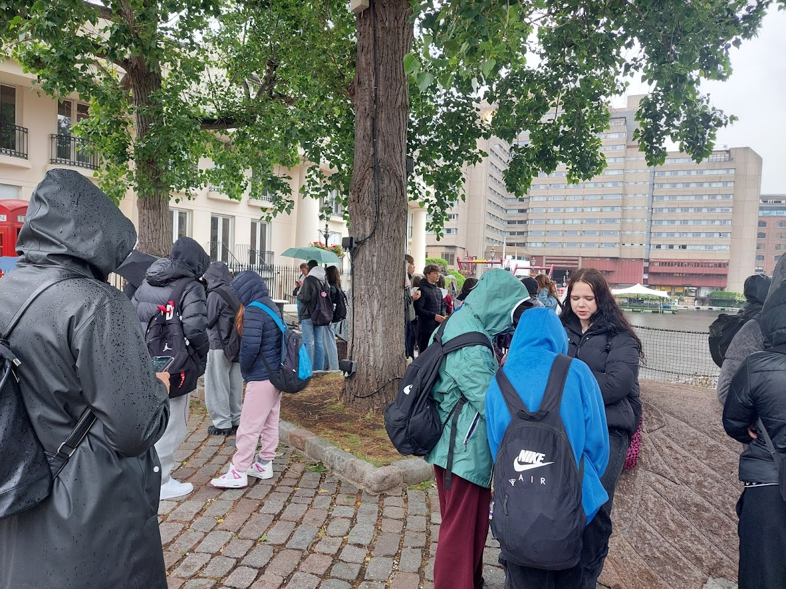
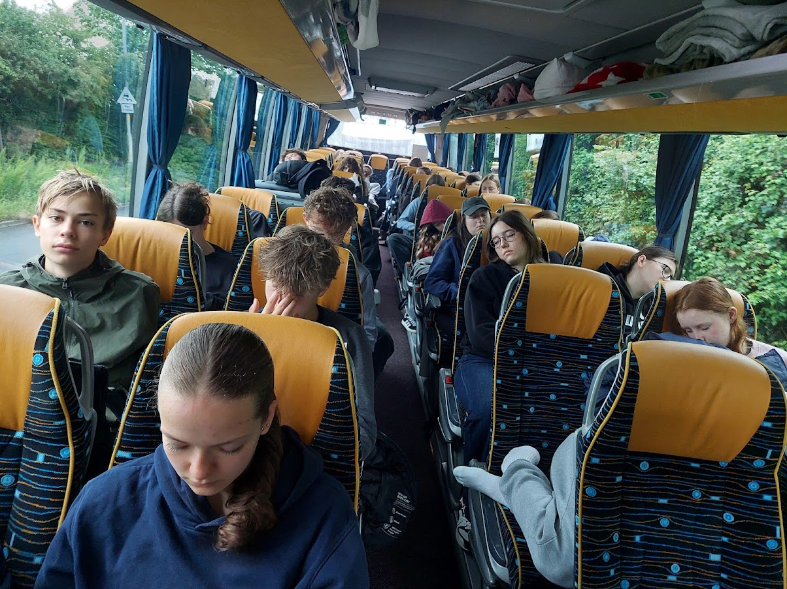
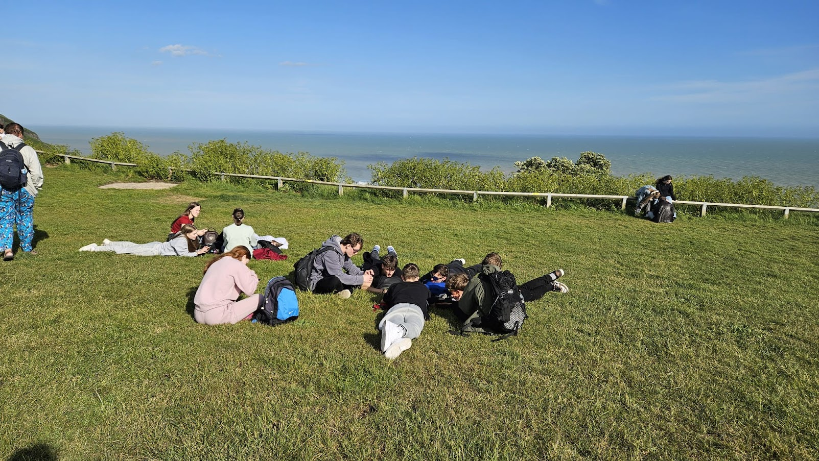

Slide 5
